Slide 1
Преемственность дошкольного и начального образования как условие успешной реализации требований ФГОС
Обеспечение принципа преемственности в МОУ «Тумская СОШ №3»

Slide 2
Преемственность - это общепедагогический принцип, который по отношению к обучению требует постоянного
обеспечения неразрывной связи между отдельными сторонами, частями, этапами и ступенями обучения и внутри их;
расширения и углубления знаний, приобретенных на предыдущих этапах обучения;
преобразования отдельных представлений и понятий в стройную систему знаний, умений и навыков; поступательно-восходящего (виткообразного) развертывания всего процесса в соответствии с содержанием, формами и методами работы при обязательном учете качественных изменений, которые совершаются в личности учащихся.

Slide 3
Преемственность в педагогическом процессе может быть рассмотрена в двух уровнях:
"горизонтальном" - в условиях одного и того же учебного учреждения (преемственность между компонентами общей системы учебно-воспитательного процесса) и
"вертикальном" - в условиях различных учреждений (преемственность в работе дошкольного учреждения и школы; преемственность средней и высшей школы и т.д.).

Slide 4
отражение преемственности в
образовательной программе
согласование целей и задач осуществления преемственности на дошкольном и начальном школьном уровне
обогащение организационных форм и методов обучения, как в дошкольном учреждении, так и в начальной школе
отбор содержания образования для детей дошкольного и младшего школьного возраста с учётом принципов непрерывности образования и психолого-педагогических условий реализации непрерывного образования в соответствии с ФГОС

Slide 5
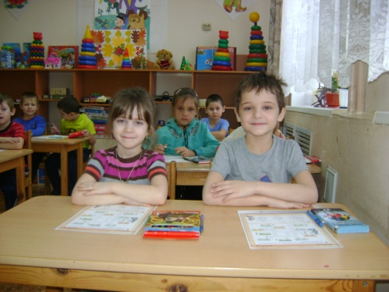
Портрет выпускника начальной школы
(в соответствии с требованиями ФГОС)
Любознательный, интересующийся, активно познающий мир.
Владеющий основами умения учиться.
Любящий родной край и свою страну.
Уважающий и принимающий ценности семьи и общества.
Готовый самостоятельно действовать и отвечать за свои поступки перед семьей и школой.
Доброжелательный, умеющий слушать и слышать партнера, умеющий высказать свое мнение.
Выполняющий правила здорового и безопасного образа жизни для себя и окружающих .

Slide 6
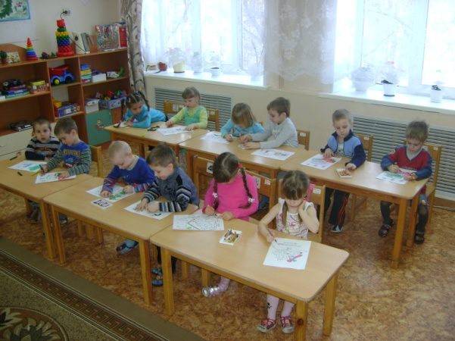
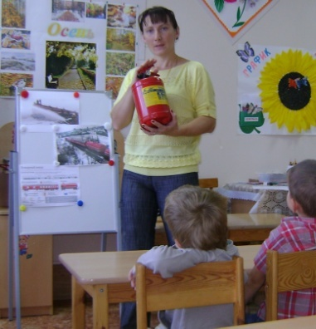
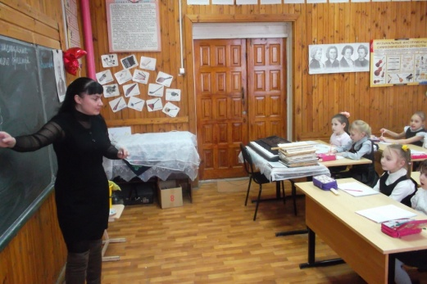
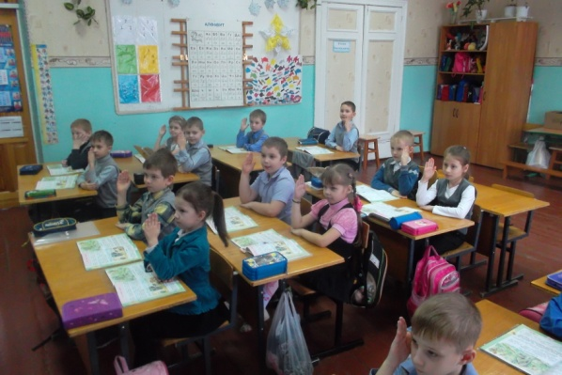
Портрет выпускника начальной школы
(в соответствии с требованиями ФГОС)
Любящий родной край и свою страну.
Уважающий и принимающий ценности семьи и общества.
Готовый самостоятельно действовать и отвечать за свои поступки перед семьей и школой.
Доброжелательный, умеющий слушать и слышать партнера, умеющий высказать свое мнение.
Выполняющий правила здорового и безопасного образа жизни для себя и окружающих .
Социально-коммуникативное развитие
(по ФГОС дошкольного образования)
Усвоение норм и ценностей.
Общение и взаимодействие со взрослыми и сверстниками.
Развитие самостоятельности, целенаправленности, саморегуляции.
Развитие социального и эмоционального интеллекта.
Формирование позитивных установок к труду и творчеству.
Становление основ безопасного поведения в быту, социуме, природе.

Slide 7
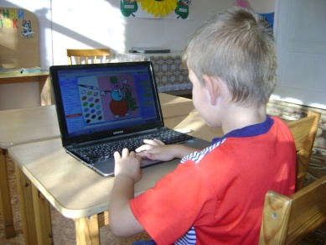
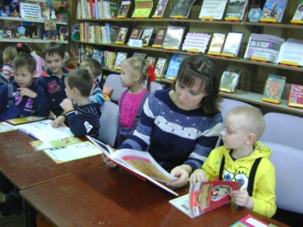
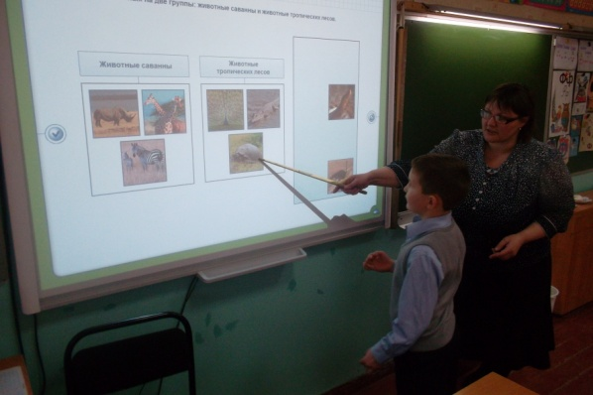
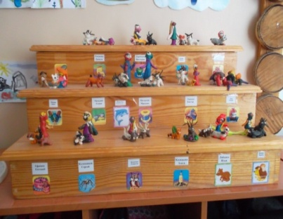
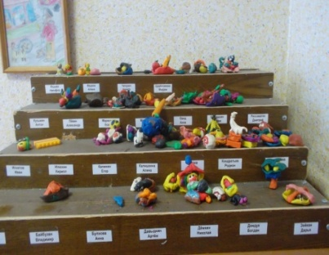
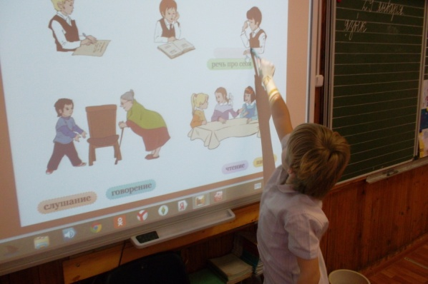
Портрет выпускника начальной школы
(в соответствии с требованиями ФГОС)
Любознательный, интересующийся, активно познающий мир.
Владеющий основами умения учиться.
Любящий родной край и свою страну.
Познавательное развитие
(по ФГОС дошкольного образования)
Развитие интересов, любознательности, познавательной мотивации.
Формирование познавательных действий, становление сознания.
Развитие воображения и творческой активности.
Формирование первичных представлений о себе, окружающих людях, объектах окружающего мира, малой Родине и Отечестве, планете Земля.
Речевое развитие. Овладение речью как средством общения и культуры.
Обогащение активного словаря.
Развитие связной речи, грамматически правильной диалогической и монологической речи.
Развитие речевого творчества.
Развитие звуковой и интонационной культуры речи, фонематического слуха.
Знакомство с книжной культурой.
Формирование звуковой аналитико-синтетической активности.

Slide 8
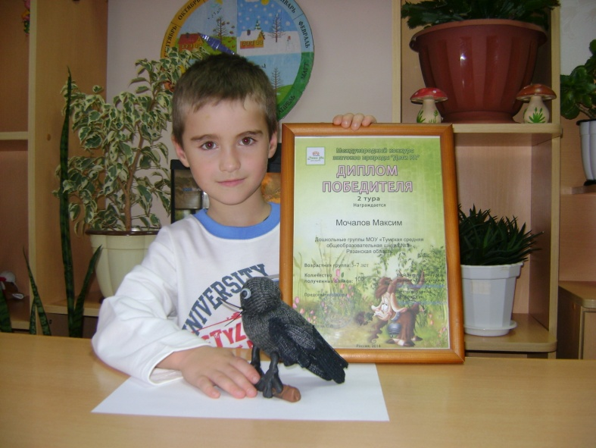
Портрет выпускника начальной школы
(в соответствии с требованиями ФГОС)
Любознательный, интересующийся, активно познающий мир.
Художественно-эстетическое развитие
(по ФГОС дошкольного образования)
Развитие предпосылок ценностно-смыслового восприятия и понимания произведений искусства.
Становление эстетического отношения к окружающему миру.
Формирование элементарных математических представлений о видах искусства.
Восприятие музыки, художественной литературы, фольклора.
Стимулирование сопереживания персонажам художественных произведений.
Реализация самостоятельной творческой деятельности.

Slide 9
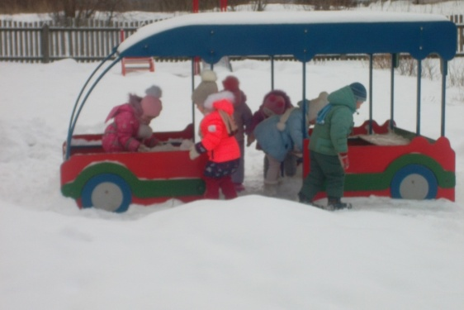
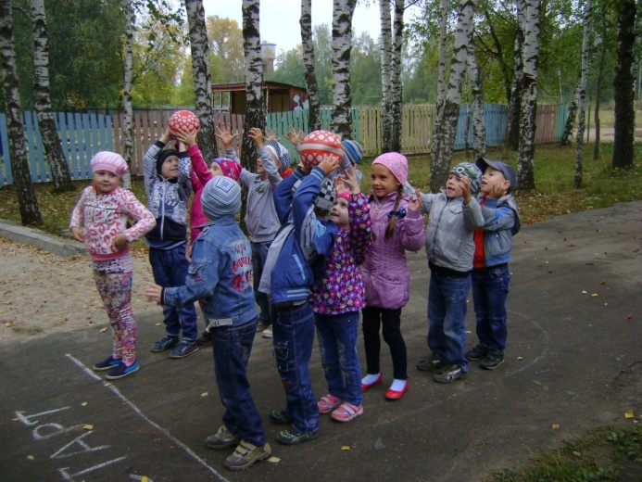
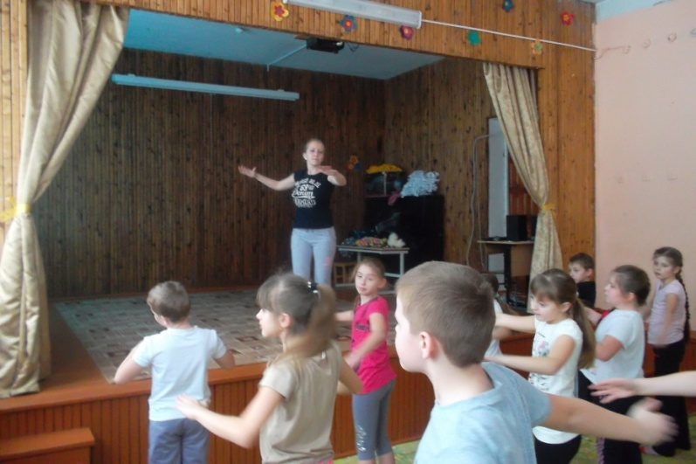
Портрет выпускника начальной школы
(в соответствии с требованиями ФГОС)
Выполняющий правила здорового и безопасного образа жизни для себя и окружающих .
Физическое развитие
(по ФГОС дошкольного образования)
Приобретение опыта двигательной активности, направленной на развитие координации, гибкости, равновесия, крупной и мелкой моторики.
Формирование начальных представлений о некоторых видах спорта.
Овладение подвижными играми с правилами.
Становление целенаправленности и саморегуляции в двигательной сфере.
Становление ценностей здорового образа жизни.

Slide 10
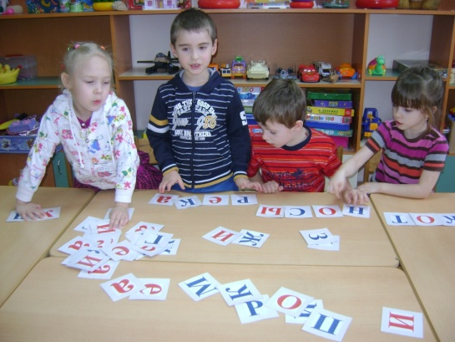
Формы осуществления преемственности:
1. Работа с детьми:
• экскурсии в школу;
• посещение школьного музея, библиотеки;
• знакомство и взаимодействие дошкольников с учителями и учениками начальной школы;
• участие в совместной образовательной деятельности, игровых программах, проектной деятельности;
• выставки рисунков и поделок;
• встречи и беседы с бывшими воспитанниками детского сада (ученики начальной и средней школы);
• совместные праздники (День знаний, посвящение в первоклассники, выпускной в детском саду и др.) и спортивные соревнования дошкольников и первоклассников;
• участие в театрализованной деятельности;
• посещение дошкольниками адаптационного курса занятий, организованных при школе (занятия с психологом, логопедом, музыкальным руководителем и др. специалистами школы).

Slide 11
Формы осуществления преемственности:
2. Взаимодействие педагогов:
• совместные педагогические советы (ДОУ и школа);
• семинары, мастер- классы;
• круглые столы педагогов ДОУ и учителей школы;
• психологические и коммуникативные тренинги для воспитателей и учителей;
• проведение диагностики по определению готовности детей к школе;
• взаимодействие медицинских работников, психологов ДОУ и школы;
• открытые показы образовательной деятельности в ДОУ и открытых уроков в школе;
• педагогические и психологические наблюдения.
Важную роль в преемственности дошкольного и начального образования играет сотрудничество с родителями:

Slide 12
Формы преемственности
3. Сотрудничество с родителями:
• совместные родительские собрания с педагогами ДОУ и учителями школы;
• круглые столы, дискуссионные встречи, педагогические «гостиные»;
• родительские конференции, вечера вопросов и ответов;
• консультации с педагогами ДОУ и школы;
• встречи родителей с будущими учителями;
• дни открытых дверей;
• творческие мастерские;
• анкетирование, тестирование родителей для изучения самочувствия семьи в преддверии школьной жизни ребенка и в период адаптации к школе;
• образовательно-игровые тренинги и практикумы для родителей детей предшкольного возраста, деловые игры, практикумы;
• семейные вечера, тематические досуги;
• визуальные средства общения (стендовый материал, выставки, почтовый ящик вопросов и ответов и др.);
• заседания родительских клубов (занятия для родителей и для детско-родительских пар).

Slide 13
СПАСИБО ЗА ВНИМАНИЕ!

